Slide 1
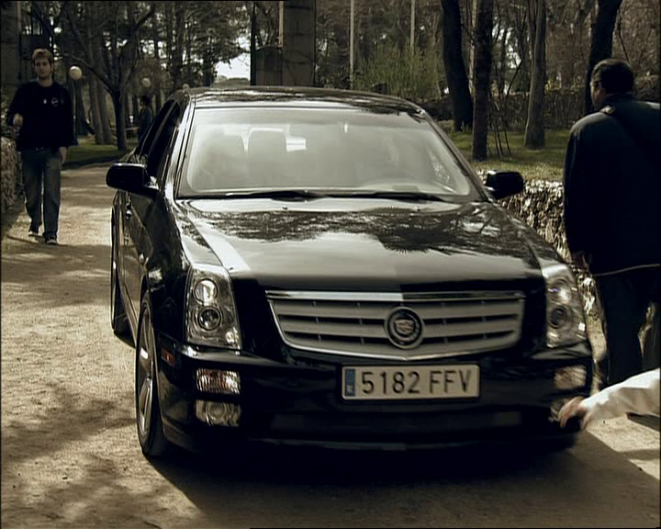
Un elegante coche negro llegó a la escuela La Laguna Negra.

Slide 2
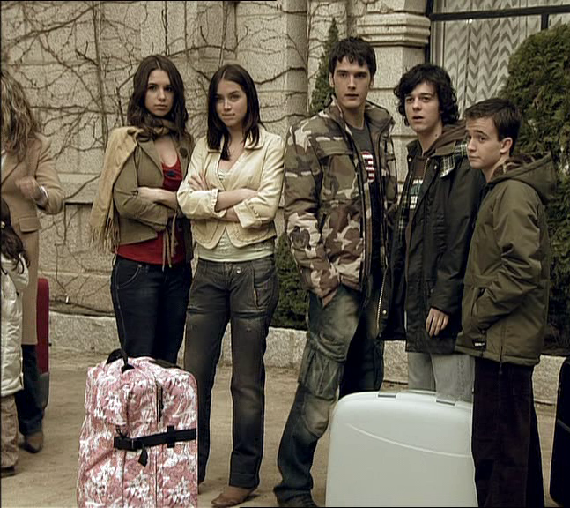
Victoria, Carolina, Iván, Cayetano y Roque: el grupo de amigos estaba al completo

Slide 3
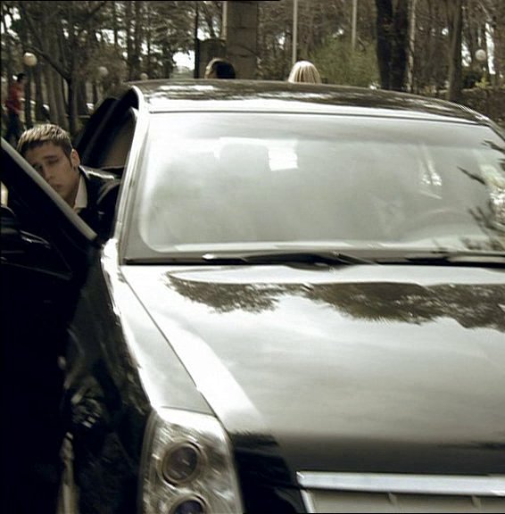
Un chico rubio de mirada triste descendió del elegante coche negro.

Slide 4
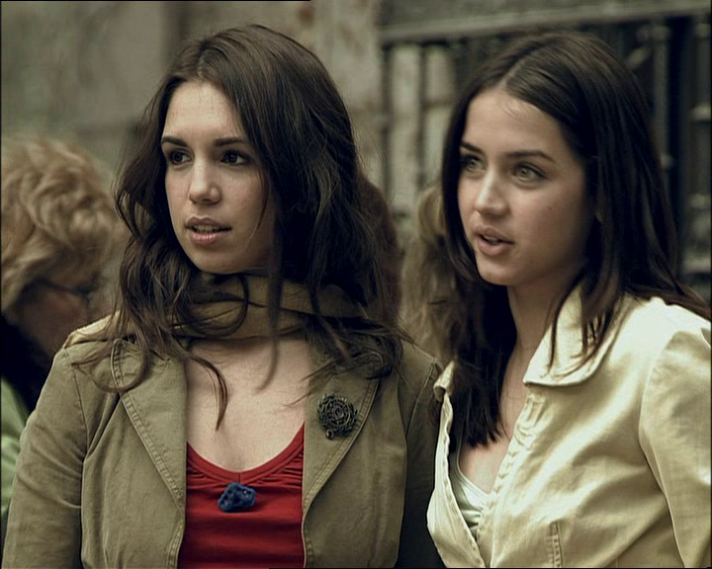
Carolina lo miró fijamente “Ése es nuevo, ¿no? Qué mono…” —murmuró a su amiga Victoria.

Slide 5
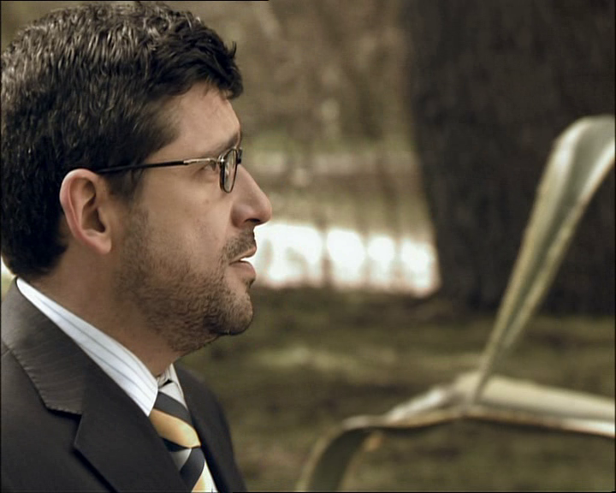
Los dos hermanos, venían acompañados por un abogado.

Slide 6
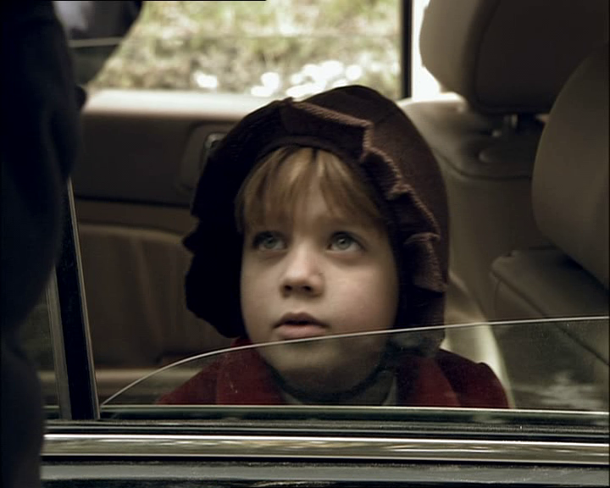
«¿Cuándo van a venir papá y mamá a buscarnos? » preguntó Paula a Marcos.

Slide 7
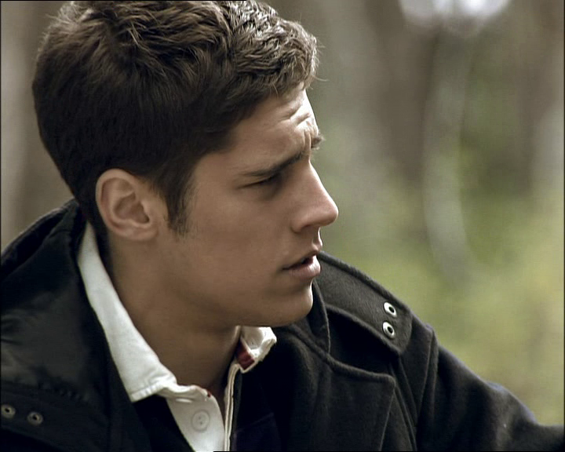
El chico levantó la cabeza, observó el colegio
y respondió «Dentro de poco, Paulita.»

Slide 8
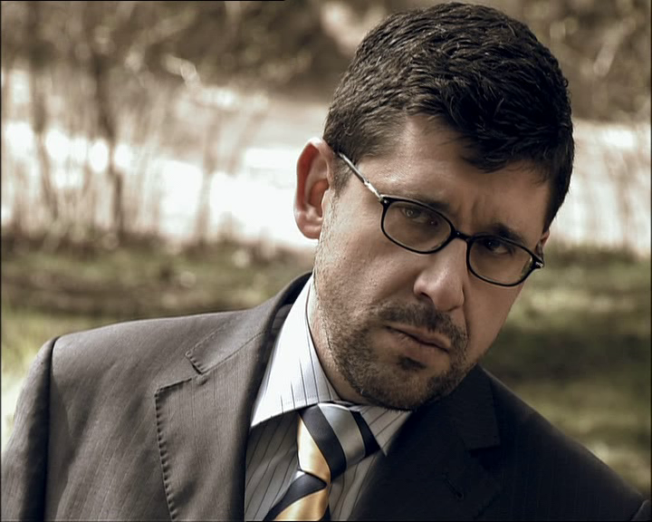

«Oye, Marcos, Tienes….tienes que decirle a tu hermana cuanto antes que vuestros padres has muerto» le comentó bajando la voz.

Slide 9
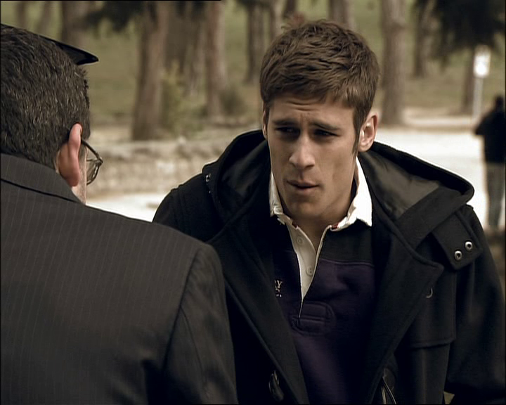
«Mis padres no han muerto, han desaparecido»
respondió Marcos con solemnidad.

Slide 10
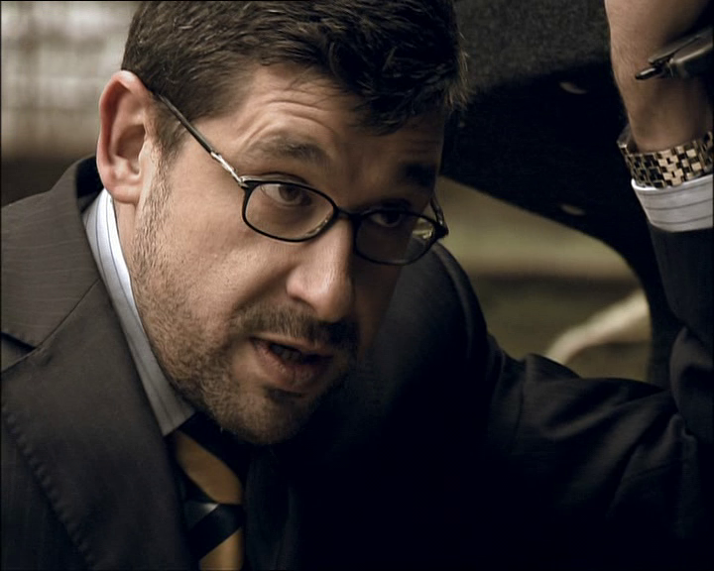
«Marcos, han abandonado la búsqueda. ¿Quieres que se lo explique yo?»

Slide 11
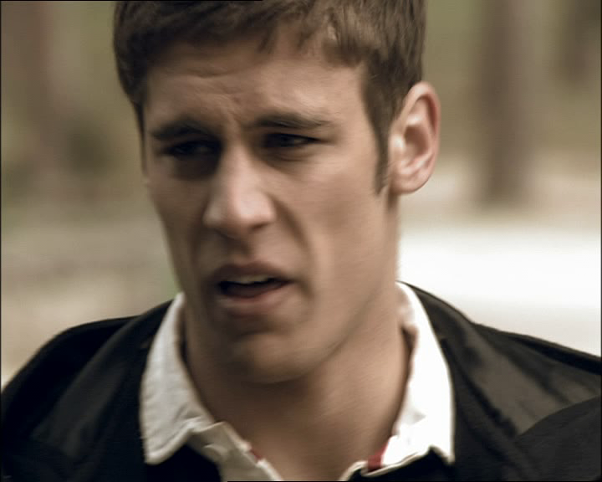
«No, usted sólo es nuestro abogado. Mande el dinero
todos los meses y déjenos en paz.»

Slide 12
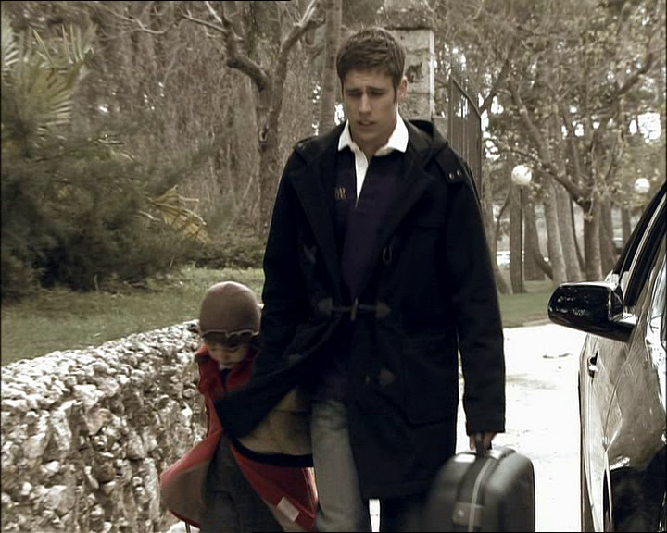
Marcos acompañado de su hermana, Paula, se acercó a la escuela con una mirada disgusta.

Slide 13
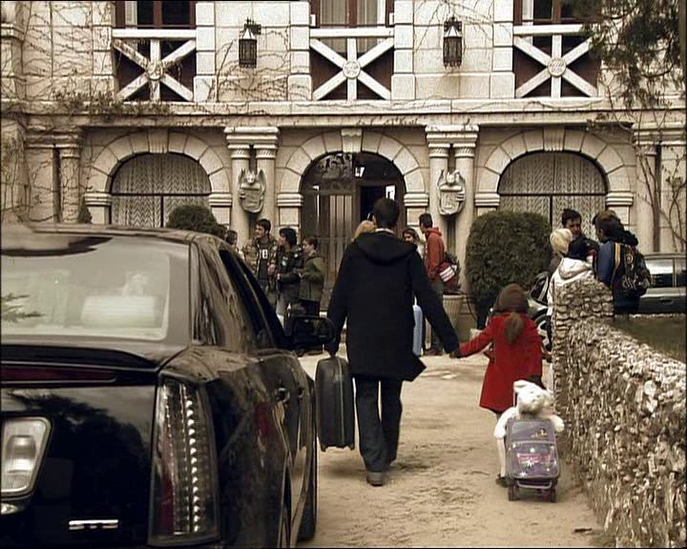
Marcos, Paula y todos los alumnos llegaron a la escuela para un año escolar nuevo.

